Slide 1
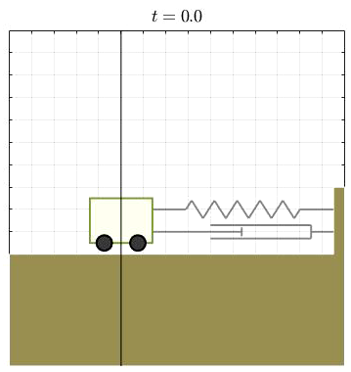
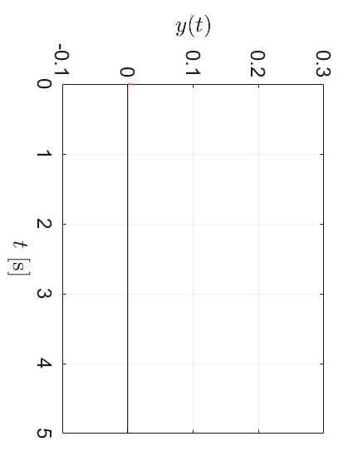

2.3 時間応答の計算
2.3.1 インパルス応答
衝撃

